Slide 1


El ESTADO DEL ARTE EN LA INVESTIGACIÓN
Universidad Autónoma del Estado de México
Facultad de Ciencias de la Conducta
MAESTRÍA EN INVESTIGACIÓN EDUCATIVA
Diapositivas de la Unidad de Aprendizaje:
Seminario de Investigación I
Programa en Maestría en Investigación Educativa
Dra. Claudia Angélica Sánchez Calderón

Slide 2
DIRECTORIO
UNIVERSIDAD AUTÓNOMA DEL ESTADO DE MÉXICO
Dr. en Ed. ALFREDO BARRERA BACA
Rector
M. en S.P. MARÍA ESTELA DELGADO MAYA
Secretaria de Docencia
M. en E. JAVIER GONZÁLEZ MARTÍNEZ
Secretario de Administración
Dr. en C.I. CARLOS EDUARDO BARRERA DÍAZ
Secretario de Investigación y Estudios Avanzados

Slide 3
DIRECTORIO
FACULTAD DE CIENCIAS DE LA CONDUCTA
DRA. en A. DIR. MARIA TERESA GARCÍA RODEA
Directora
DRA. GABRIELA HERNÁNDEZ VERGARA
Subdirectora Académica
MTRO. ASDRÚBAL HERNÁNDEZ GÓMEZ
Subdirector Administrativo
DRA. ALEJANDRA MOYSÉN CHIMAL
Coordinadora de Estudios Avanzados

Slide 4

La Universidad Autónoma del Estado de México cuenta con los derechos de autor del presente material didáctico con carácter de original e inédito de sólo visión proyectable de Diapositivas “El Estado del Arte en la Investigación” de la Unidad de Aprendizaje del Seminario de Investigación I, perteneciente al Programa Educativo de Maestría en Investigación Educativa.

Slide 5
UNIDAD DE APRENDIZAJE
SEMINARIO DE INVESTIGACIÓN I
PRESENTACIÓN
El programa de Maestría en Investigación Educativa que se orienta a la formación de investigadores en el ámbito de la educación de los diferentes niveles educativos, requiere de una formación sólida que permita desde el primer espacio de formación del desarrollo de habilidades, actitudes y conocimientos en investigación que garanticen la generación de investigación educativa de relevancia, pertinencia y calidad.
El establecimiento de un protocolo que cuente con la claridad en la intención investigativa, las fases, componentes, características metodológicas, requisitos y actividades necesarias para completar un proyecto de investigación, constituye un presajio de la conclusión exitosa de la investigación.
Con la unidad de aprendizaje de seminario de investigación I, se gesta a la discución epistemológica y metodológica que sentará las bases para la construcción de la investigación.

Slide 6
CONTENIDO:
Estado del Arte
El Estado del Arte
Finalidades del Estado del Arte
Principios que orientan el Estado del Arte
Metodología para la construcción del Estado del Arte
Estrategias Metodológicas para el Desarrollo del Estado del Arte
Ruta para la construcción del Estado del Arte

Slide 7

El Estado del arte en la Investigación

Slide 8
¿QUÉ ES EL ESTADO DE ARTE?
González, Galeano y Jaramillo (2013) señalan que es aquella metodología que pretende recuperar reflexivamente la producción, permitiendo cuestionar, criticar y construir, dando sentido a la información obtenida, la cual posee diversas finalidades y niveles, pasando por el rastreo, registro, sistematización e interpretación

Slide 9
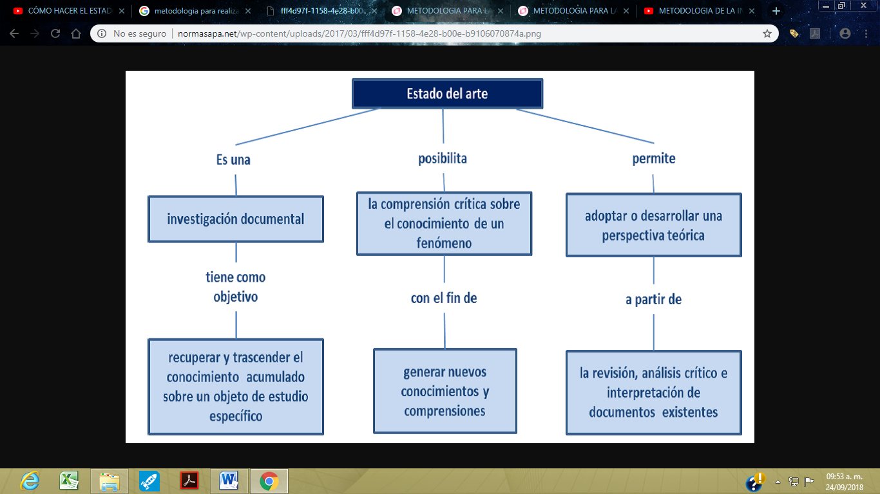

Slide 10
FINALIDADES
DEL ESTADO DEL ARTE
Referencia para asumir una postura ante una problemática.
Una contribución científica para generar nuevas producciones científicas
Identifica relaciones, contradicciones, lagunas e inconsistencia en la literatura.
Explicación o interpretación de cualquier fenómeno que ha sido estudiado por teóricos o investigadores.

Slide 11
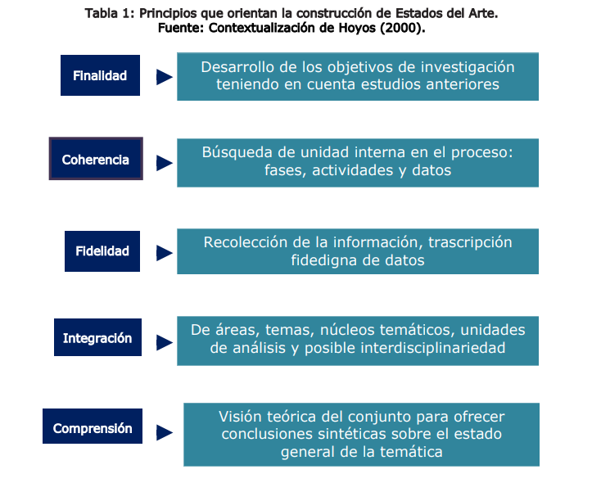

Slide 12
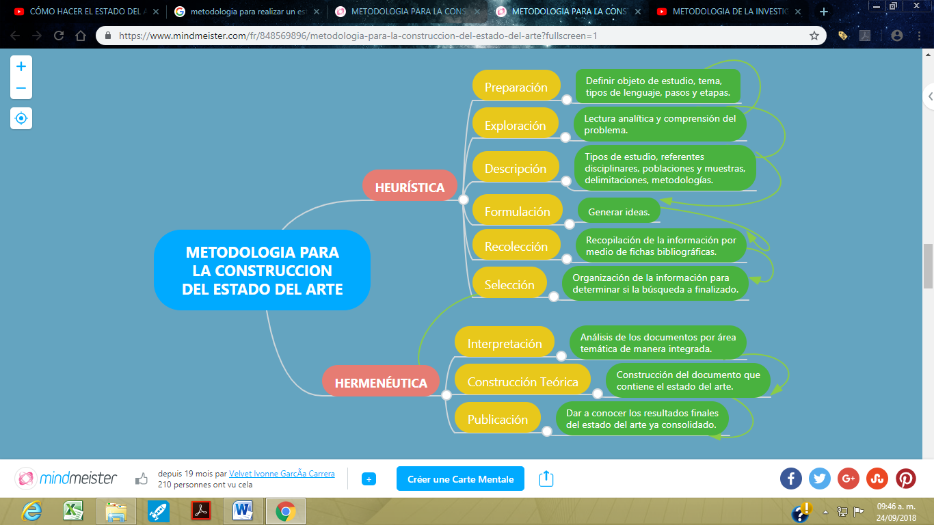
METODOLOGÍA

Slide 13
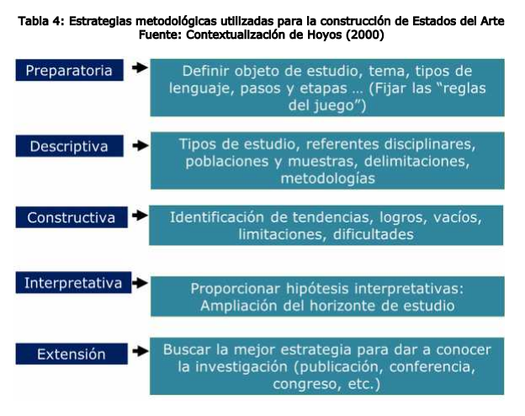

Slide 14
HEURÍSTICA
Consta de seis etapas:
Preparación o Preparatoria
Exploración
Descriptiva
Formulación
Recolección
Selección

Slide 15
HEURÍSTICA

Slide 16
PREPARACIÓN
Se identifica y selecciona el área o tema que será investigado
En esta primera fase se busca:
  Establecer los elementos teóricos que sustenten el Estado del Arte.
  Es necesario identificar muy claramente y contextualizar el objeto de estudio.

Slide 18
EXPLORACIÓN
Se hace lectura analítica para precisar la necesidad de información que se requiere.

Slide 20
DESCRIPTIVA
Para hacer el análisis pertinente es necesario establecer:
  Referentes disciplinarios
  Autores que han desarrollado los temas y en donde están sus publicaciones.
  Establecer delimitaciones (espacio-temporales, etc.)
  Diseños metodológicos utilizados anteriormente.

Slide 22
FORMULACIÓN
Se generan ideas bases o indicadores, a partir de la información encontrada.

Slide 24
RECOLECCIÓN
Compilación de la información, en fichas bibliográficas, y registro adecuado de acopios o evidencias.

Slide 26
SELECCIÓN
Se organiza el material para ver si algo falta, o se da por terminada la búsqueda por saturación de información.

Slide 28
HERMENEUTICA

Slide 29
INTERPRETACIÓN
Se realiza el análisis de documentos por áreas temáticas de manera integrada.
Amplia el horizonte de estudio
Proporciona datos nuevos e integrativos a manera de núcleos temáticos.

Slide 31
CONSTRUCCIÓN TEÓRICA
Comprende la revisión de los núcleos temáticos
Se construye el documento que contiene el Estado del Arte.

Slide 33
PUBLICACIÓN
Dar a conocer a la comunidad científica lo encontrado en el Estado del Arte.
Se da a conocer por medio de una publicación (revista indexada, artículo, etc.)

Slide 35
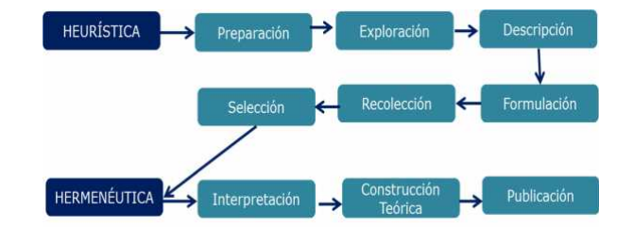
RUTA LA CONSTRUCCIÓN DEL ESTADO DEL ARTE

Slide 36
REFERENCIAS
American Phychological Association (2010). Manual De Estilos De Publicación de APA. México. Manual Moderno.
Elaboraciao de referencias segundo ABTN/NBR 6023: 2002. Universidade Estadual Paulista Campus de Rio Claro Biblioteca Rio Claro 2016
Bisquera, R. (1989) “Métodos De Investigación Educativa” España: Ceac
De La Torre, E. (1990). Metodología de la Investigación. México: Mc Graw Hill
Delgado, J. M., Y Guitiérrez, J. Cord (1995). Métodos y Técnicas Cualitativas de Investigación en Ciencia Sociales. España: Síntesis Psicología.
Fernández, Hernández Y Baptista (2009). Metodología de la Investigación. México: Mc-Graw-Hill, Segunda Edición

Slide 37
GUIÓN EXPLICATIVO
Las presentes diapositivas deberán emplearse como guía a la explicación del contenido teórico, el cual puede apoyarse de textos de metodología de la investigación como los presentados en el apartado de referencias.
A la par de la proyección de las láminas se deberán intercalarán algunos ejemplos y planteamientos que promuevan la búsqueda asertiva.

